Slide 1
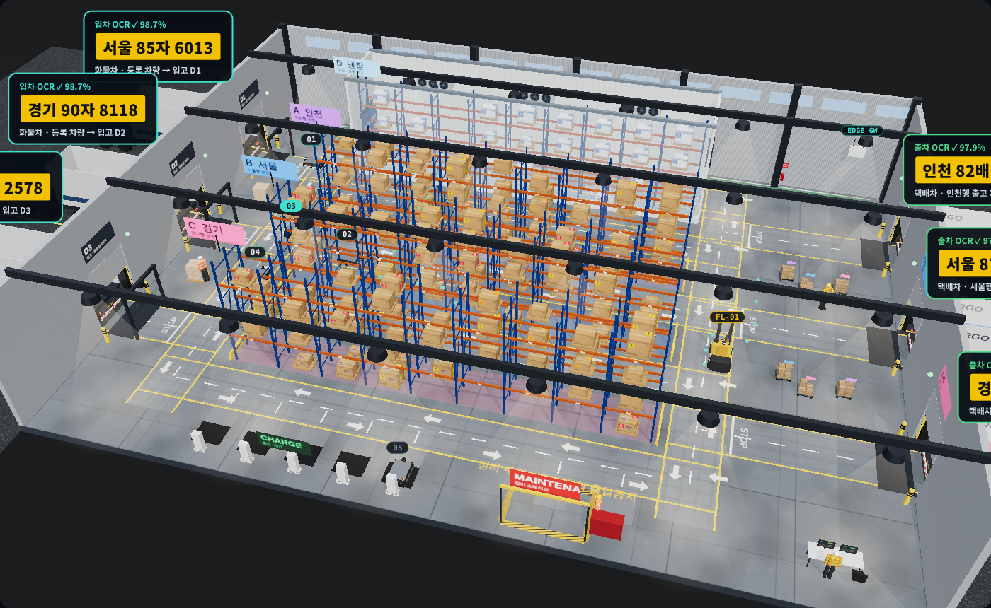
CORE FEATURES
허브 AMR
핵심 기능 정리
기능 9가지를 한 장씩:
한 줄 정리 · 어떻게 동작 · 쓴 기술 · 시연 포인트
2026.10.16 기준

Slide 2
핵심 기능 9가지 한눈에
OVERVIEW
# | 기능 | 한 줄 정리 | 어디서
01 | 3D 디지털 트윈 | 허브를 코드로 모델링, AMR · 지게차 · 트럭이 실제처럼 움직임 | 웹 · 앱
02 | 예지보전 · 자동 운영 | 진동 추세로 남은 수명 계산 → 기준 이하면 자동 정비 · 예비기 투입 | 웹 · 앱 · DB
03 | 입출차 OCR · 바코드 | 게이트에서 번호판 인식, 차종은 DB로 판정, 상자는 EAN-13 | 웹 · OCR 서버
04 | 교차로 예약 | 교차로 10곳을 한 대씩만 통과 → 겹침 41 → 0 | 웹 (시뮬)
05 | KPI 통계 | 처리량 · 가동률 · 운반 시간 · 교차로 대기 · OCR 신뢰도 | 웹 · 앱
06 | 관리자 앱 | 할 일 카드 · 통계 · 물류 · 로봇 · 3D, 기준 조정 | 앱
07 | 앱 연결 인증 | 웹의 QR을 찍으면 주소 + 로그인, 24시간 유지 | 웹 → 앱
08 | 알림 우선순위 | 긴급만 / 긴급 + 주의 / 전부 중 골라서 휴대폰 알림 | 앱
09 | 지도 조작 · 게이트 자동 | 드래그 이동 · 바로가기 7곳 · OCR 때 게이트로 자동 이동 | 웹 · 앱

Slide 3
3D 디지털 트윈
FEATURE 01
한 줄
허브 전체를 코드로 모델링하고, 시뮬레이터가 실제처럼 움직인다
어떻게
창고 · 랙 · AMR · 지게차 · 트럭 · 게이트를 도형으로 직접 만들고, 계산(amrSim)과 그리기(amrScene3d)를 나눔
기술
Three.js r160 · InstancedMesh · CanvasTexture · CSS2D · 2D(Ortho) 모드
시연
자동 연출로 정상 → 이상 → 예측 → 정비 → 복귀 5단계가 흘러가는 것 보여 주기

Slide 4
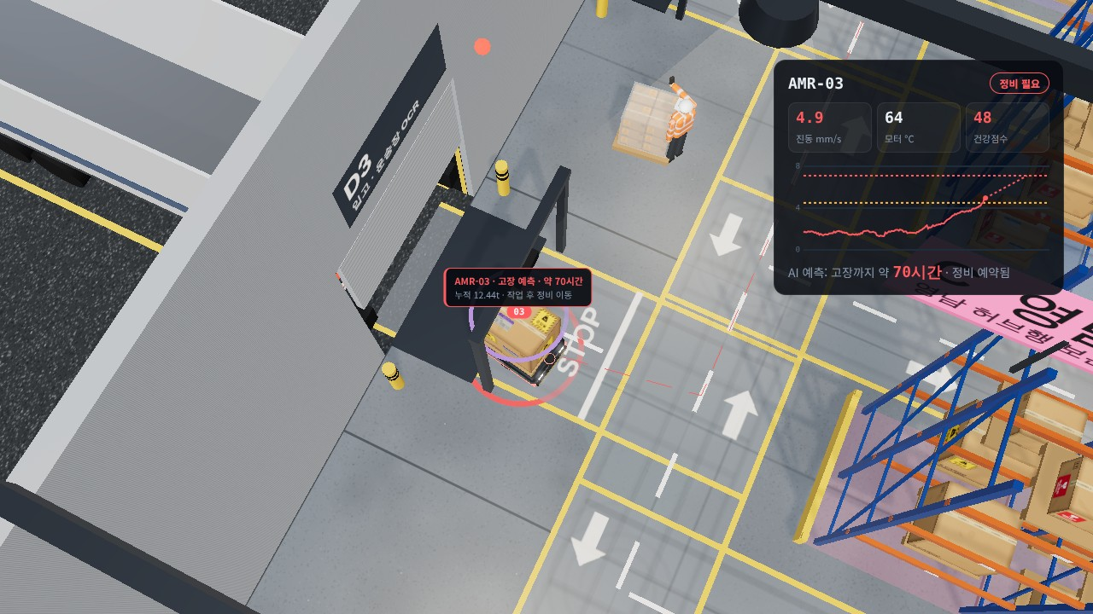
예지보전 · 자동 운영
FEATURE 02
한 줄
고장 나기 전에 정비하고, 그동안 예비 로봇이 일을 이어받는다
어떻게
센서 2초 저장 → 진동 추세(최소제곱 기울기)로 남은 수명 계산 → 기준 이하면 자동 정비 예약
기술
Spring Boot · JPA · PostgreSQL (amr_telemetry · predictions · maintenance)
시연
AMR-03 진동이 오르고 → 정비 스테이션 이동 → AMR-05가 대신 일하는 장면

Slide 5
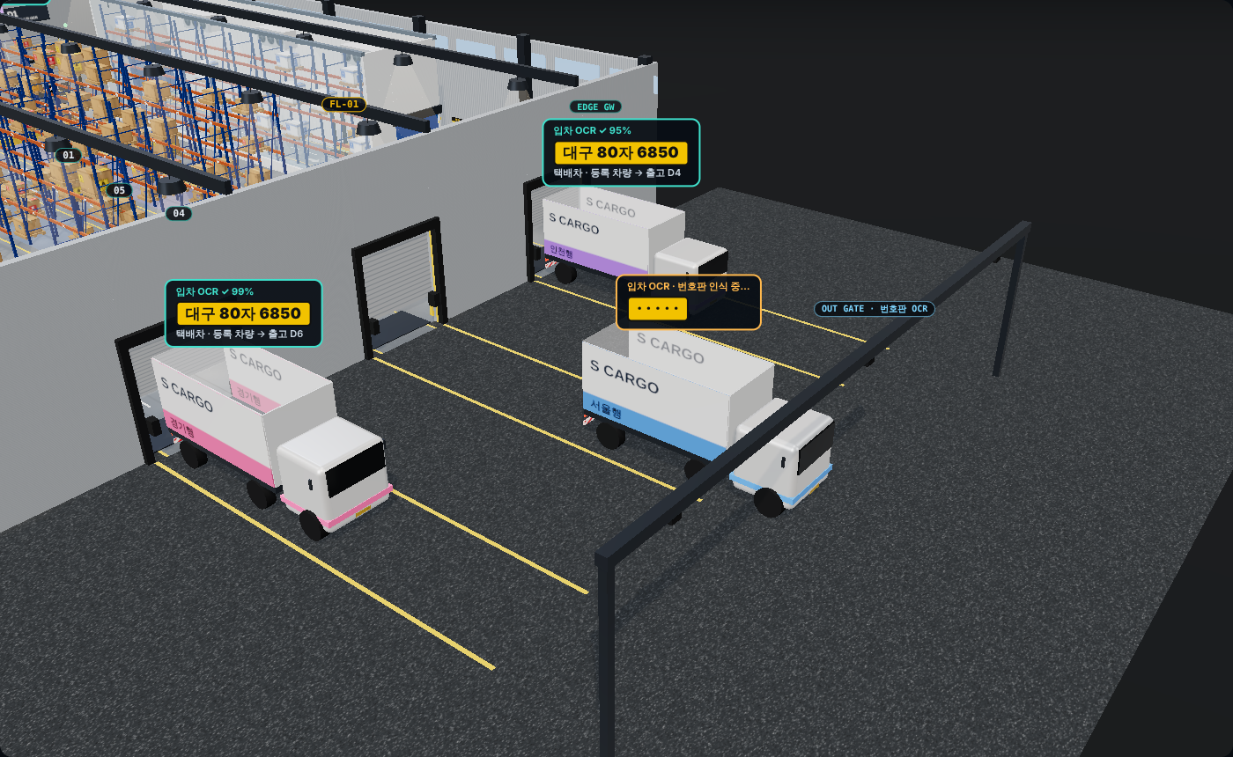
입출차 OCR · 바코드
FEATURE 03
한 줄
트럭이 게이트에 서면 번호판을 읽고, 등록 여부는 DB가 판정한다
어떻게
게이트 정지(최소 2.5초) → OCR 서버 인식 → 등록 화물차 입고 · 택배차 출고 · 미등록 회차
기술
FastAPI · YOLO · CRNN (1차 자작 모델) · RestTemplate · EAN-13 바코드 직접 생성
시연
미등록 차량이 막히는 장면 + 앱 물류 탭에 인식 사진 · 신뢰도가 뜨는 것

Slide 6
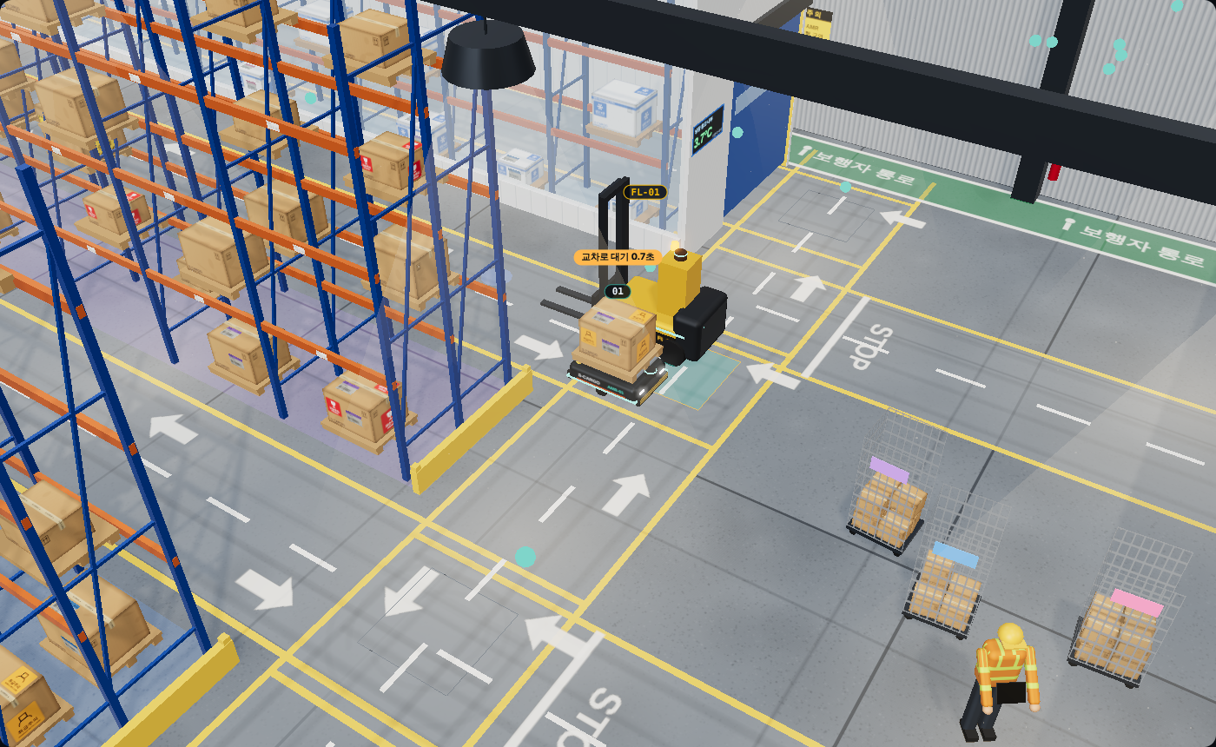
교차로 예약
FEATURE 04
한 줄
교차로를 미리 예약해서 한 번에 한 대만 지나가게 한다
어떻게
경로 앞 교차로 예약 → 비어 있으면 통과, 아니면 제동 거리만큼 감속해 앞에서 정지 · 3.5초 막히면 양보
기술
자작 시뮬레이터 알고리즘 · Node 600초 시뮬 테스트
시연
교차로 앞에서 멈췄다 지나가는 로봇 + '교차로 대기 0.7초' 표시 (겹침 41 → 0)

Slide 7
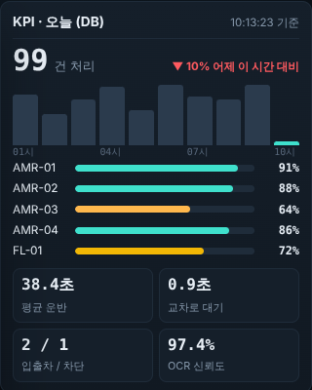
KPI 통계
FEATURE 05
한 줄
쌓아만 두던 데이터를 운영 지표로 보여 준다
어떻게
운반 1건마다 기록(amr_task_logs) → /kpi 하나로 처리량 · 시간대별 · 가동률 · 평균 운반 · 교차로 대기 · OCR 신뢰도
기술
JPQL group by 집계 · 오늘 0시(한국 시간) 기준 · 10초마다 갱신
시연
웹 오른쪽 KPI 카드와 앱 통계 탭이 같은 숫자인 것

Slide 8
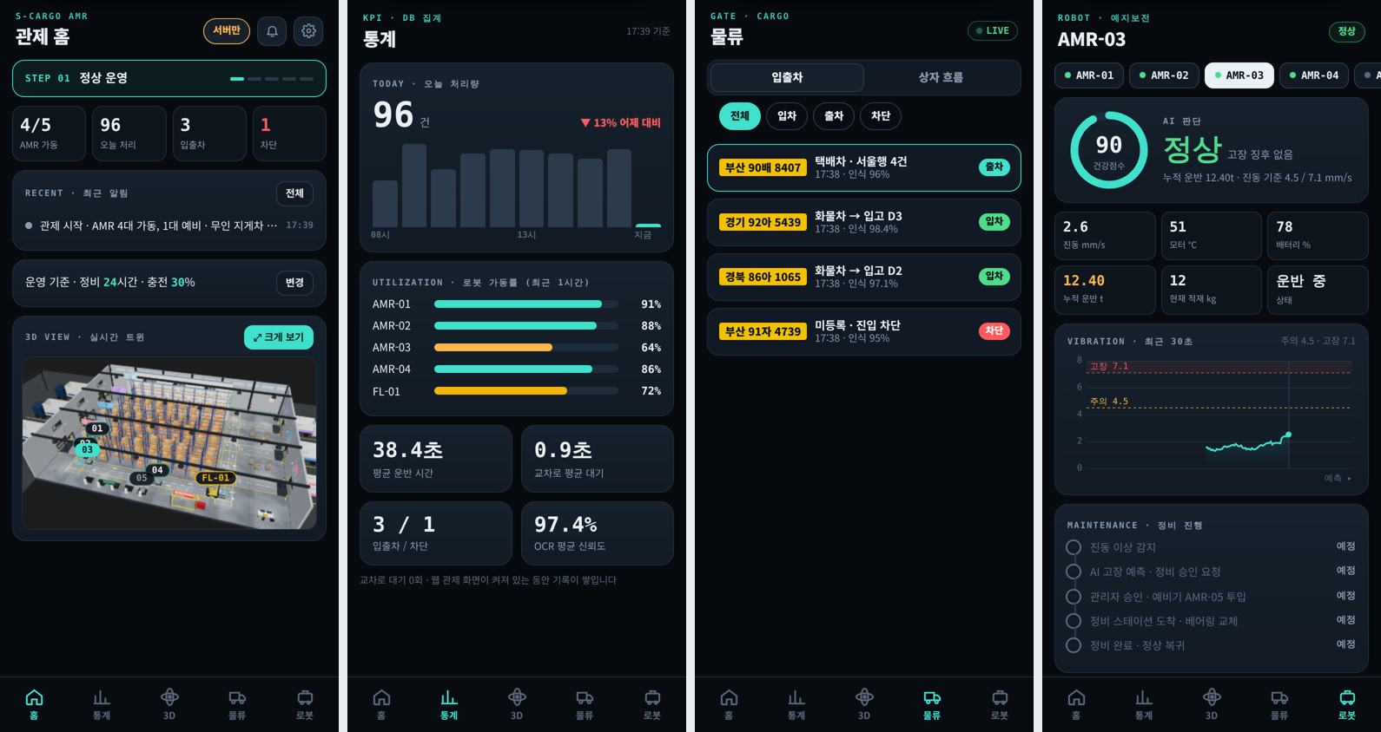
관리자 앱
FEATURE 06
한 줄
관리자가 휴대폰으로 '지금 볼 것'만 빠르게 확인한다
어떻게
홈 = 할 일 카드(차단 · 정비 · 배터리) → 누르면 해당 화면, 통계 · 물류 · 로봇 · 3D 탭
기술
Capacitor 7 · CapacitorHttp(WiFi 통신) · 웹과 같은 3D 코드 재사용
시연
앱에서 기준을 바꾸면 2초 안에 웹 3D 로봇이 그 기준으로 움직이는 것

Slide 9
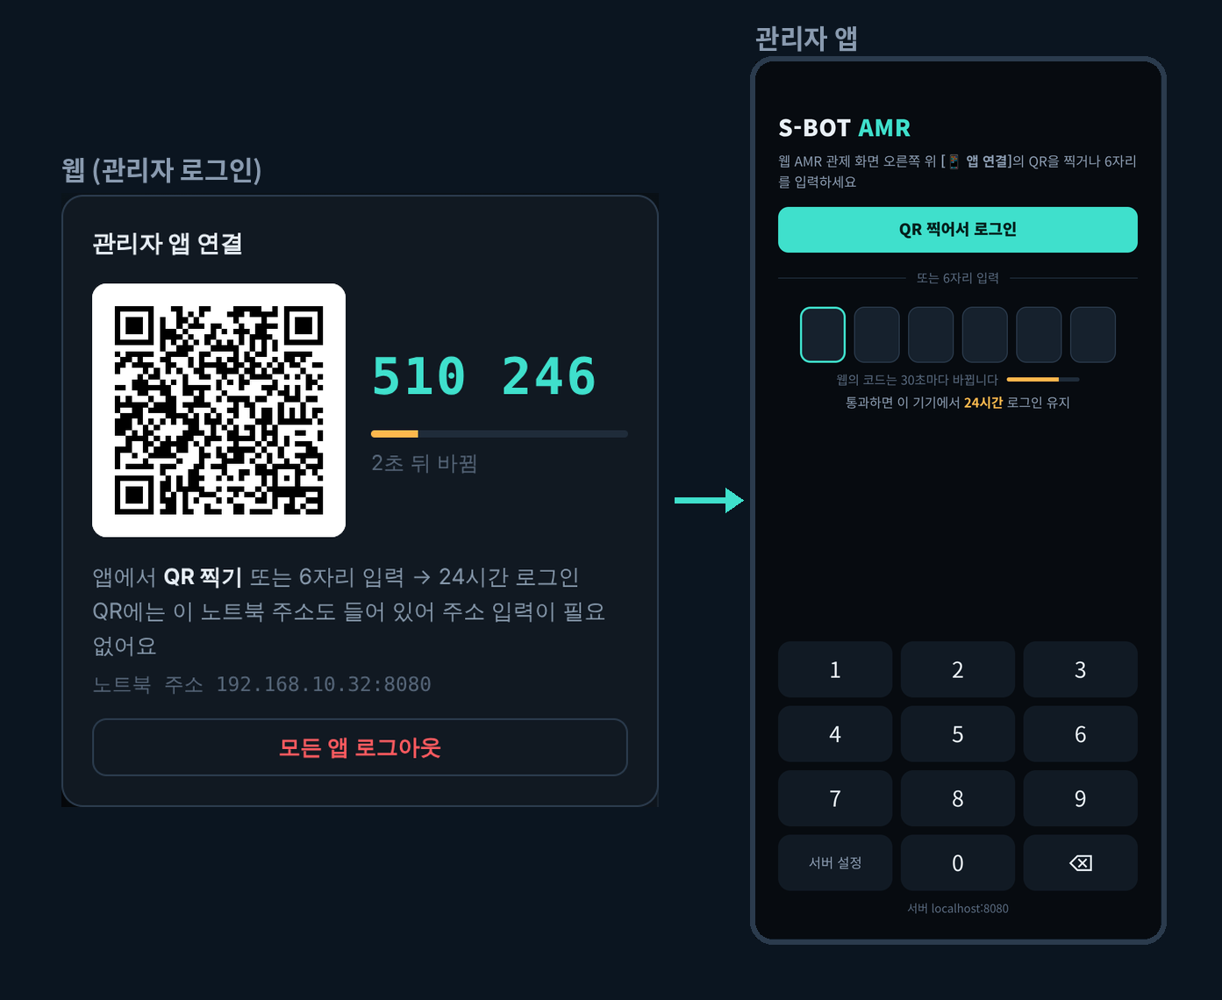
앱 연결 인증 (QR · OTP)
FEATURE 07
한 줄
관리자로 로그인한 웹에만 뜨는 QR을 찍어야 앱이 열린다
어떻게
웹에 30초마다 바뀌는 6자리 + QR(노트북 주소 포함) → 앱이 찍거나 입력 → 24시간 토큰
기술
TOTP(RFC 6238) · 자작 QR 인코더 · ML Kit 스캐너 · SHA-256 토큰 해시 · 5회 실패 1분 잠금
시연
웹 [QR] 버튼 누르기 → 휴대폰으로 찍기 → 주소 입력 없이 바로 로그인

Slide 10
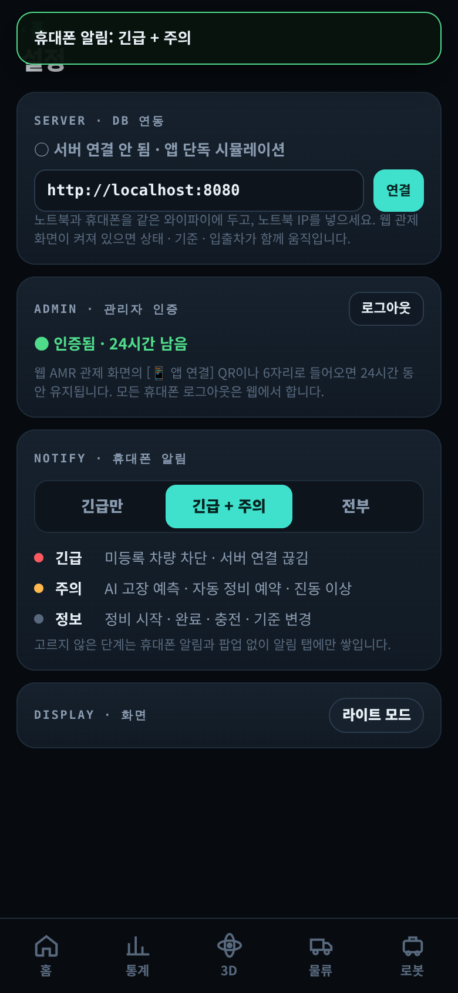
알림 우선순위
FEATURE 08
한 줄
관리자는 정말 급한 것만 휴대폰으로 받는다
어떻게
긴급(차단 · 서버 끊김) / 주의(고장 예측 · 정비 예약 · 진동) / 정보(정비 진행 · 충전) 3단계
기술
Capacitor LocalNotifications · 설정은 기기에 저장 · 서버 15초 끊김 감지
시연
기본 '긴급만'이면 정비는 울리지 않고 알림 탭에만 쌓이는 것

Slide 11
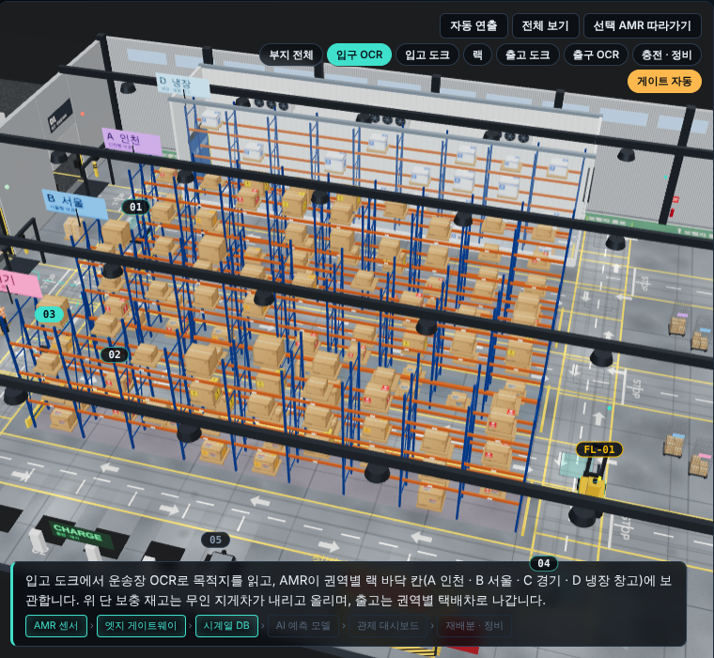
지도 조작 · 게이트 자동
FEATURE 09
한 줄
지도 앱처럼 움직이고, 차가 오면 게이트를 자동으로 보여 준다
어떻게
드래그 이동 · 회전 제한 · 바로가기 7곳 · OCR 시작 시 게이트 6초 → 원래 자리 복귀 (입구 · 출구)
기술
OrbitControls(지도 방식) · 부지 경계 제한 · 시점 저장 · 복원
시연
지도를 아무 데나 옮겨 둔 상태에서 트럭이 오면 게이트로 갔다 돌아오는 것

Slide 12
시연 순서 (약 5분)
DEMO
순서 | 화면 | 보여 줄 것 | 기능
1 | 웹 관제 화면 | 3D 트윈 · KPI 카드 · 바로가기 | 01 · 05 · 09
2 | 트럭 입차 | 게이트 자동 → OCR 인식 · 미등록 차단 | 03 · 09
3 | 앱 연결 | 웹 [QR] 버튼 → 휴대폰으로 찍어 로그인 | 07
4 | 예지보전 | 진동 상승 → 자동 정비 예약 · 예비기 투입 | 02
5 | 앱 확인 | 할 일 카드 · 통계 · 알림 설정(긴급만) | 06 · 08
6 | 교차로 | 교차로 앞 정지 → 통과, 겹침 0 | 04

